Slide 1
HERZLICH WILLKOMMEN zur Lektion 3

Slide 2
Hallo! Macht einen Smalltalk!
Hallo! Wer bist du nochmal?
Mein Name ist … .
Alle nennen mich … .
Mein Pronomen ist … .
Stimmt! Jetzt erinnere ich mich! Ich bin … .
Hi!
Ich spreche Englisch und ein bisschen Deutsch.
Welche Sprachen sprichst du?
Nice. Hast du Hobbys?
2

Slide 3

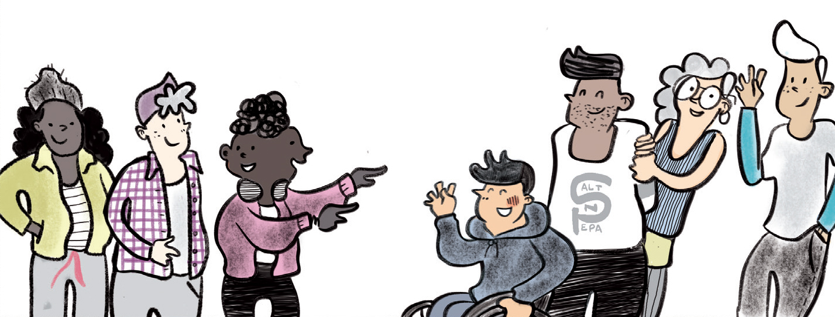
Unsere Lernziele heute
Wir diskutieren über Berlins Stereotype.
Wir sprechen ein bisschen „Berlinerisch“.
Wir lernen die Geschichte Berlins kennen.
3

Slide 4


Ein kleines Quiz
Richtig oder falsch?
Toni und Mo kommen aus Houston, USA.
Sie machen einen Austausch in Stuttgart.
Susann ist die Austauschpartnerin.
Susann hat keinen Spitznamen.
Susa hat viele Freund:innen: Markus, Cem, Jakob und Ricarda.
Cem ist ein spanischer Name.
Jakobs Eltern kamen aus Polen, nach dem Fall der Mauer.
Mos Pronomen ist xier.
Ricarda und Mo lesen gerne Comics.
Mo findet die Freund:innen nicht nett.
4

Slide 5

Wir lesen Seite 8
5

Slide 6

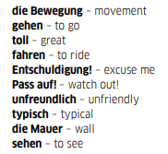
6

Slide 7
7

Slide 8
8

Slide 9
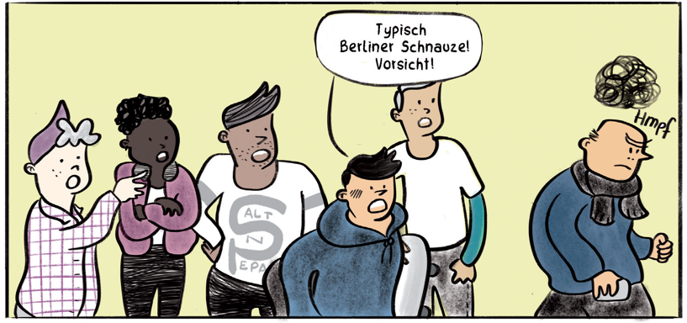
“Typisch” Berlin?
Was passiert in Bild 3?
Was bedeutet “Typisch Berliner Schnauze”?
Gibt es “Berliner Schnauze” in deinem Land?
9

Slide 10


OPTIONAL: Berlinerisch
Seht euch das Video an und beantwortet die Fragen.
Ist das Klischee über Berliner richtig?
Was bedeutet “knorke”?
https://www.youtube.com/watch?v=2qLAkx-b6og
10

Slide 11
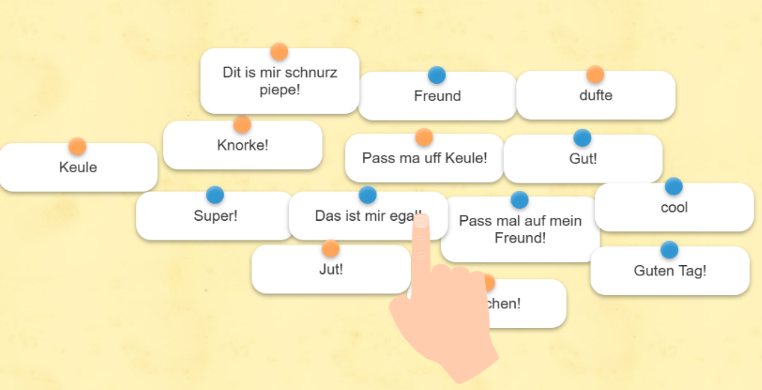
Wir berlinern! Kombiniert.
https://learningapps.org/watch?v=psgsvmmxn24
11

Slide 12
Wir lesen Seiten 9-10
12

Slide 13
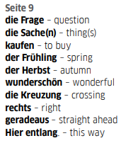
13

Slide 14
14

Slide 15
15

Slide 16

16

Slide 17

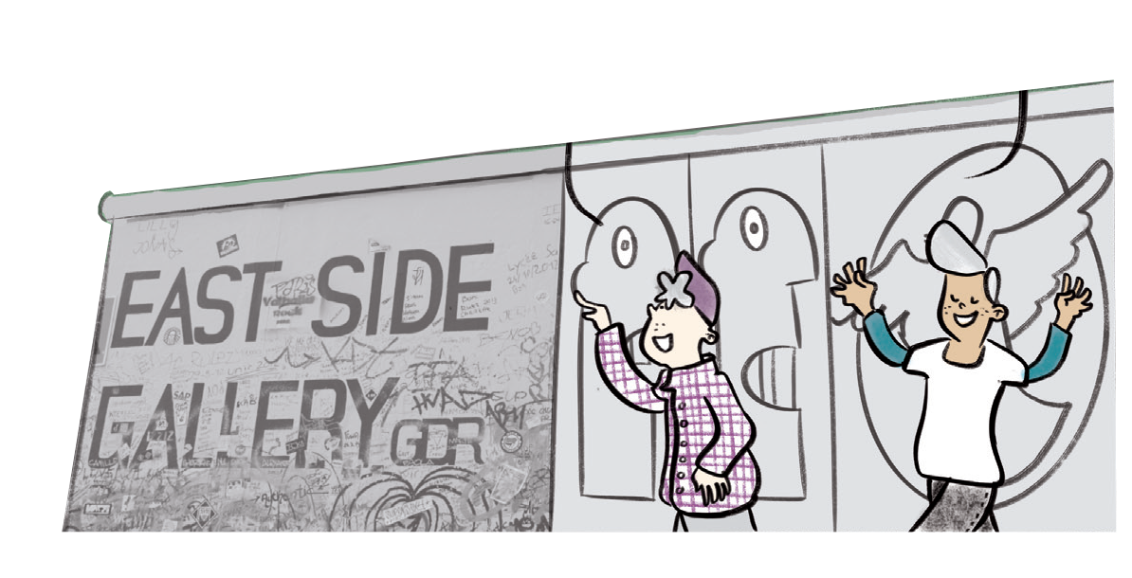
Die Berliner Mauer und East Side Gallery
Recherchiert die Fragen. Präsentiert die Informationen.
Gruppe 1: Was war die Berliner Mauer?
Gruppe 2: Was war der “Mauerfall”?
Gruppe 3: Was ist die East Side Gallery?
17

Slide 18
Haben wir unsere Lernziele erreicht?
Wir diskutieren über Berlins Stereotype.
Wir sprechen ein bisschen „Berlinerisch“.
Wir lernen die die Geschichte Berlins kennen.
18

Slide 19
Bis zum nächsten Mal mit
19

